Slide 1
大家一起猜一猜
開始囉

Slide 2
請問月亮在太陽和地球中間時，那天的月相如何？
望
朔
上弦月

Slide 3

你答錯了!
再來一次

Slide 4
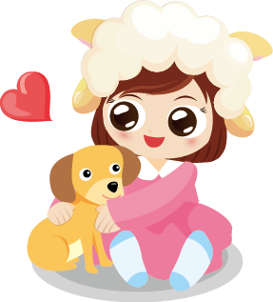
恭喜你喔！
再會囉

